Slide 1














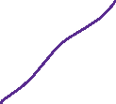
مهندس بیننده
پایتون
python
مهندس بیننده
پایتون
python

Slide 2









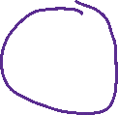

















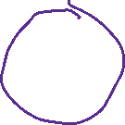








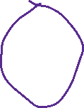
مهندس بیننده
پایتون
python
مهندس بیننده
پایتون
python

